Slide 1


Цифровой портфель педагога
Школа современного педагога
направление «Дополнительное образование»
МАУ ДО «ДДЮТ им. Е. А. Евтушенко» МО г. Братск
Автор: Груднина Елена Леонидовна
Педагог дополнительного образования

Slide 2
Немного о цифровой трансформации образования
Главное, что происходит в процессе цифровой трансформации образования, — это не создание компьютерных классов и подключение к Интернету, а формирование и распространение новых моделей работы образовательных организаций.
В их основе лежит синтез:
новых высоко результативных педагогических практик, которые успешно реализуются в цифровой образовательной среде и опираются на использование цифровых технологий;
непрерывного профессионального развития педагогов;
новых цифровых инструментов, информационных источников и сервисов;
организационных и инфраструктурных условий для осуществления необходимых изменений (включая поддержку учебного заведения, его руководителей и учредителей со стороны родителей, формирование соответствующего настроя в коллективе, поддержку педагогов при освоении ими новых ролей и методов работы).

Slide 3
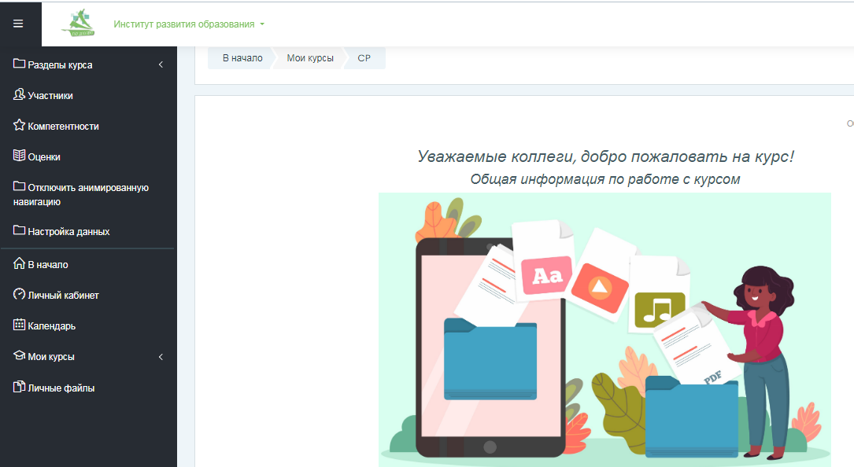
ГАУ ДПО Институт развития образования Иркутской области
Курс «Цифровой портфель современного учителя»

Slide 4
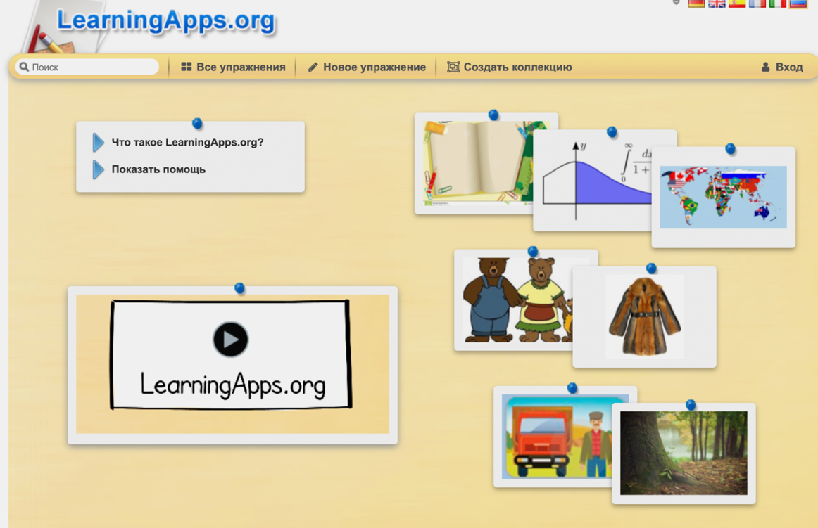
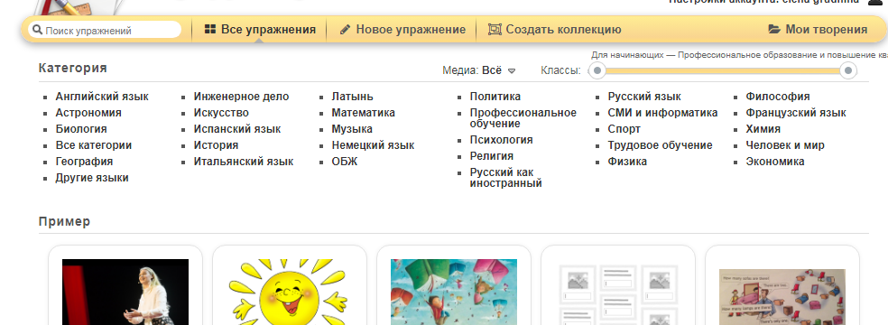
Цифровые инструменты и технологии
Онлайн конструктор интерактивных упражнений LearningApps

Slide 5
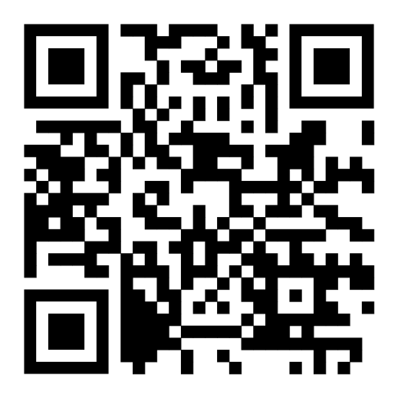
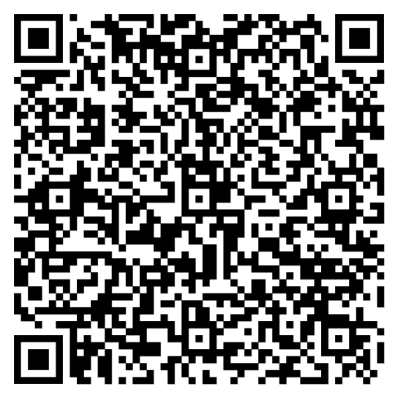
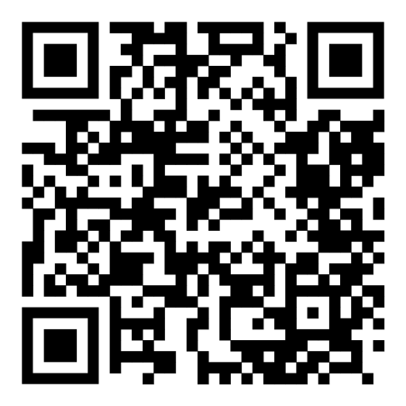
Цифровые инструменты и технологии
Онлайн конструктор интерактивных упражнений LearningApps
LearningApps - один из самых популярных сервисов-конструкторов, который позволяет создавать интерактивные упражнения для быстрой проверки знаний обучающихся, для разминки и закрепления изученного. Используется в смешанном и дистанционном обучении, позволяет повысить мотивацию к обучению в игровой форме.
Ресурс: https://learningapps.org
О ресурсе: https://skillbox.ru/media/education/kak-ispolzovat-learningapps-servis-dlya-sozdaniya-interaktivnykh-uprazhneniy/
Игра: https://learningapps.org/watch?v=pqrpjjv3n22

Slide 6
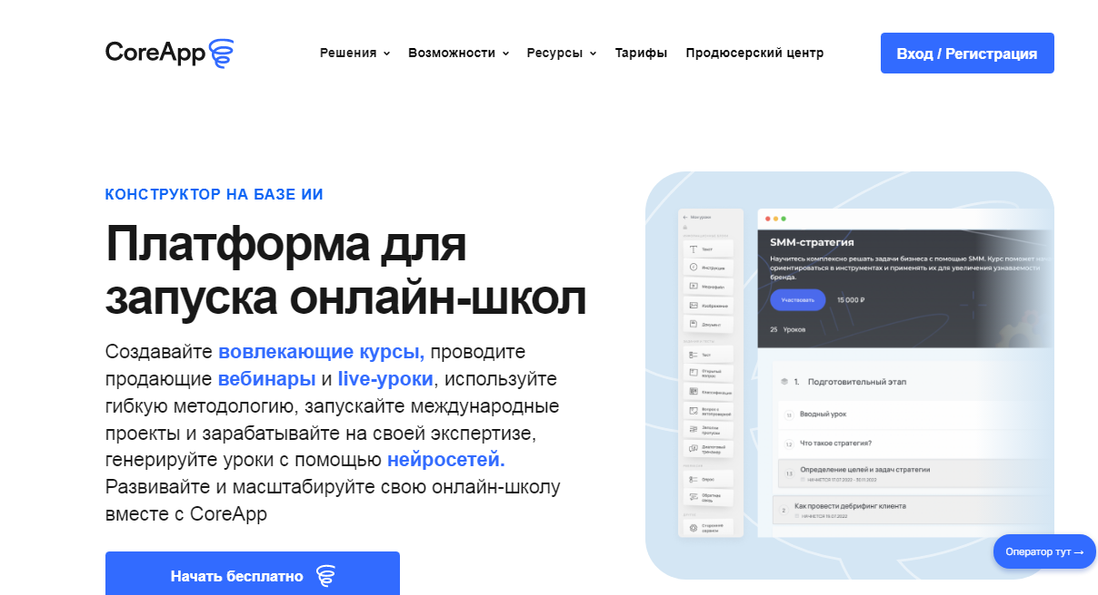
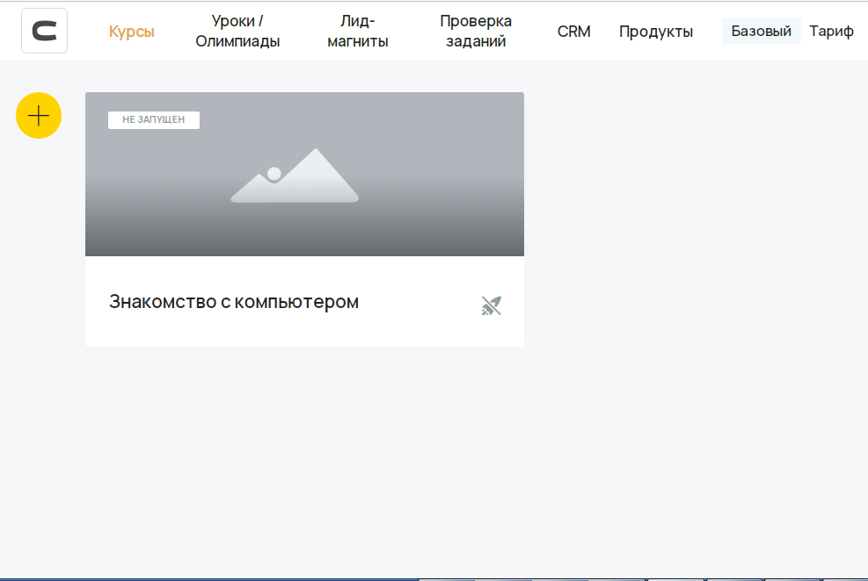
Цифровые инструменты и технологии
Онлайн-платформа CORE

Slide 7
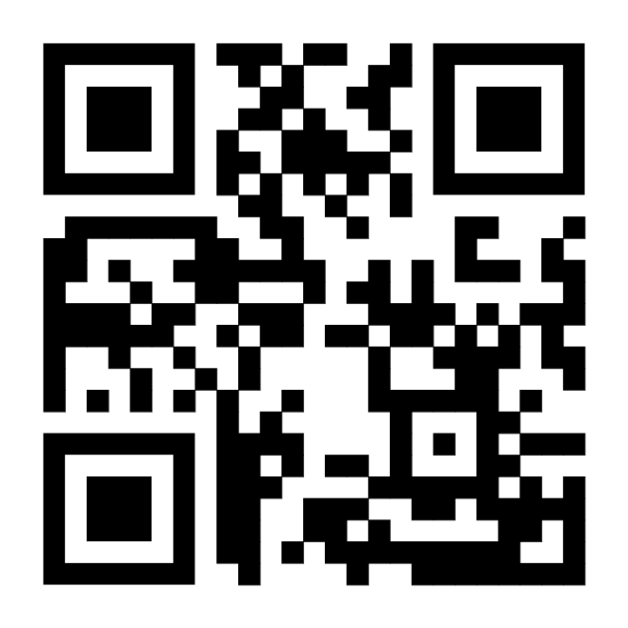
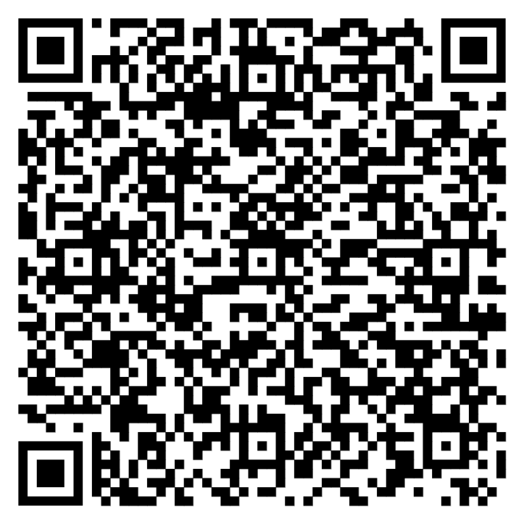
Цифровые инструменты и технологии
Онлайн-платформа COREAPP
Coreapp — это онлайн-платформа, конструктор курсов и отдельных онлайн-уроков, платформа для проведения вебинаров, отчёты об активности и результатах учащихся.
Данный конструктор был создан в рамках проекта «Национальная Открытая Школа». С его помощью учитель может создавать интерактивные уроки, интерактивные рабочие листы.
Ресурс: https://coreapp.ai
О ресурсе: https://skillbox.ru/media/education/kak-sozdavat-interaktivnye-onlaynuroki-i-uchebnye-zadaniya-na-platforme-coreapp/

Slide 8
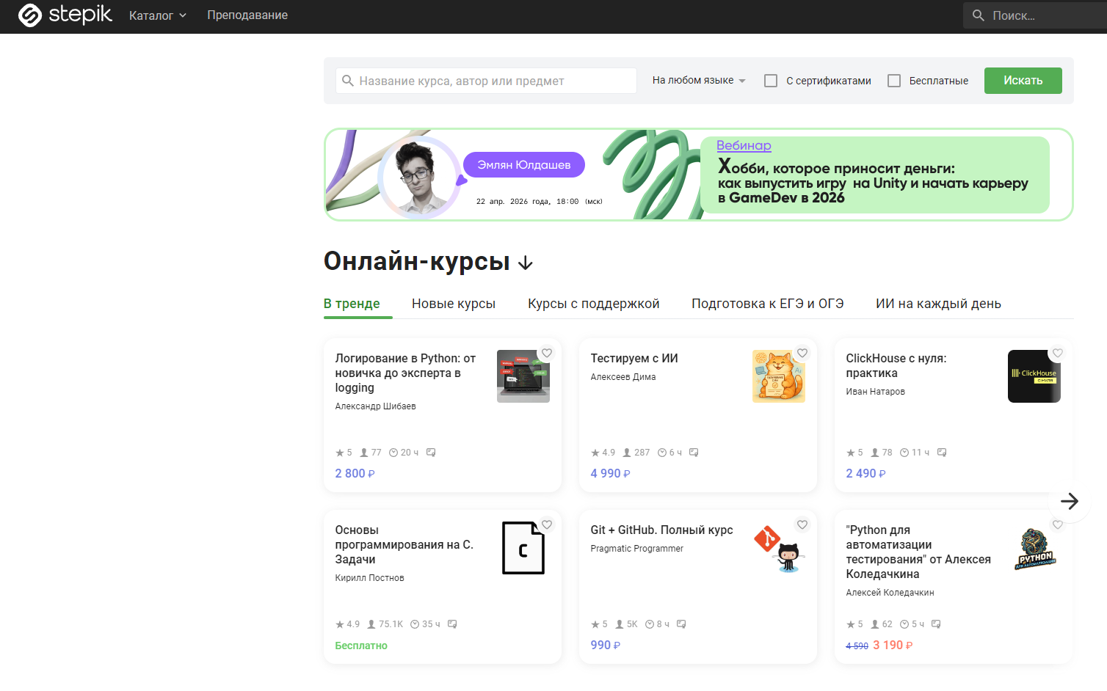
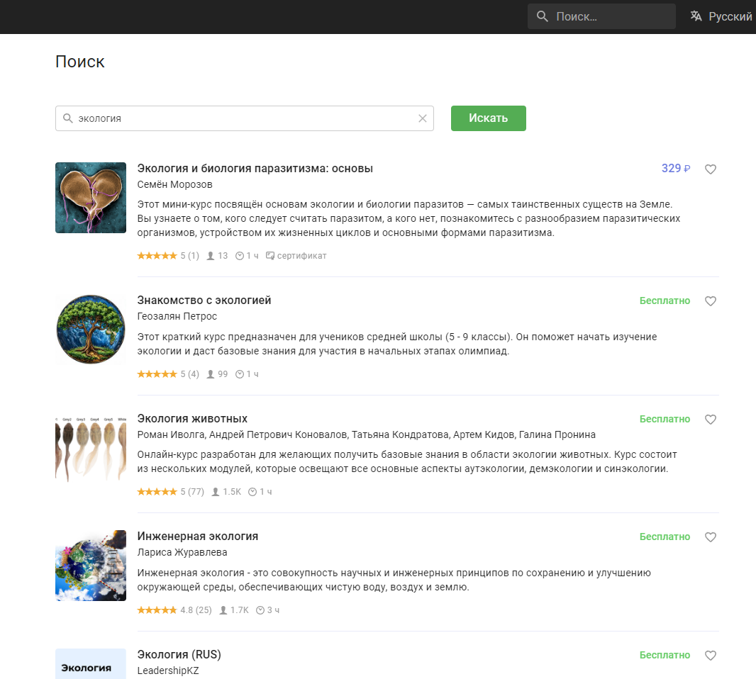
Цифровые инструменты и технологии
Платформа Stepik

Slide 9
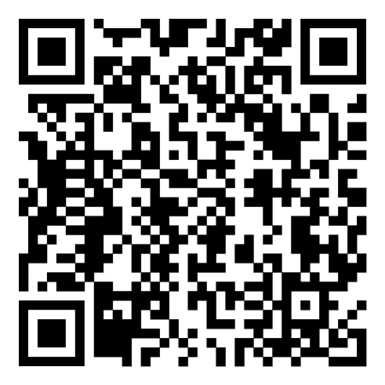
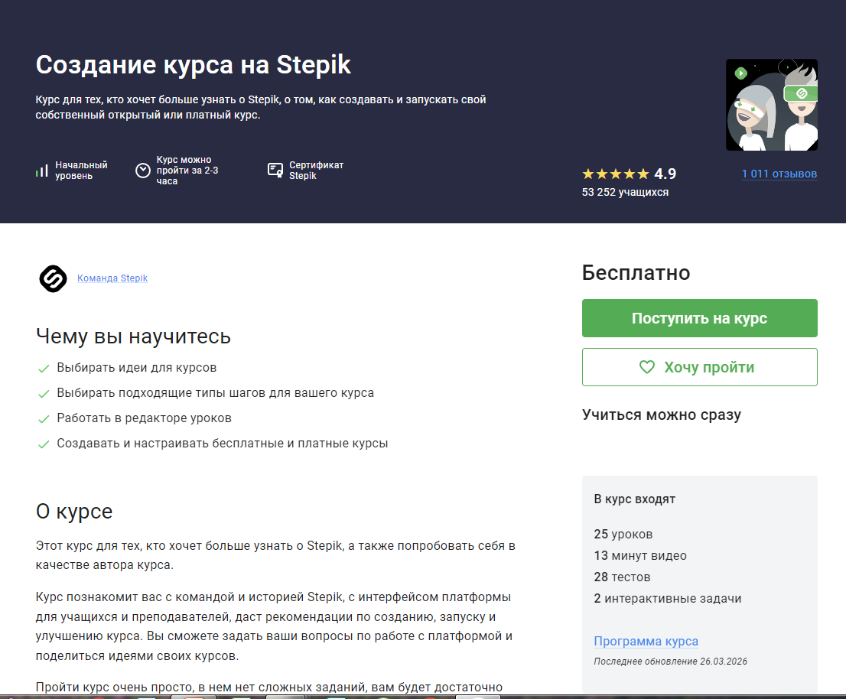
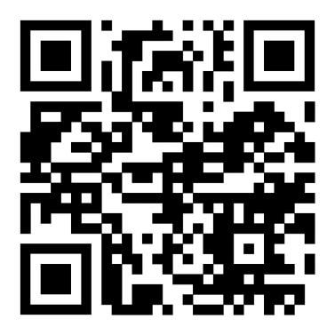
Цифровые инструменты и технологии
Платформа Stepik
Stepik (Стэпик) — российская образовательная платформа и конструктор онлайн-курсов. Создана в 2013 году. Позволяет любому зарегистрированному пользователю создавать интерактивные обучающие уроки и онлайн-курсы, используя видео, тексты и задачи с автоматической проверкой и моментальной обратной связью. Курсы разбиты на модули, уроки — на шаги (текст, видео, задание)
Ресурс:
https://stepik.org/catalog
Ресурс: https://stepik.org/course/5207/promo?search=9137833398

Slide 10
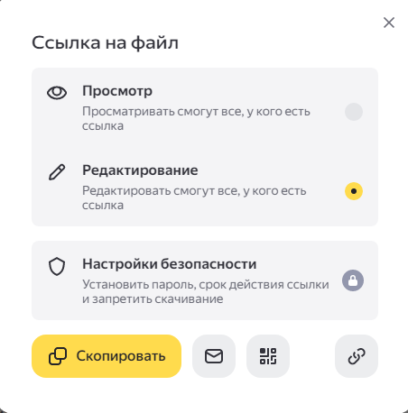
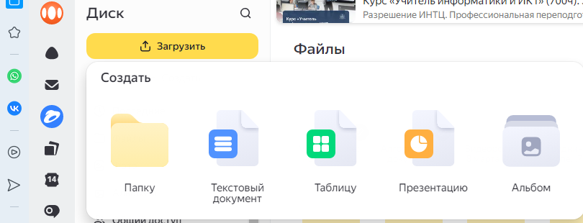
Цифровые инструменты и технологии
Инструменты сервиса Яндекс. Документы

Slide 11
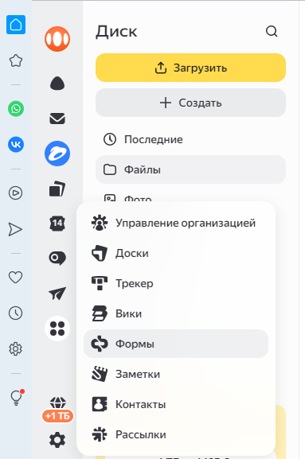
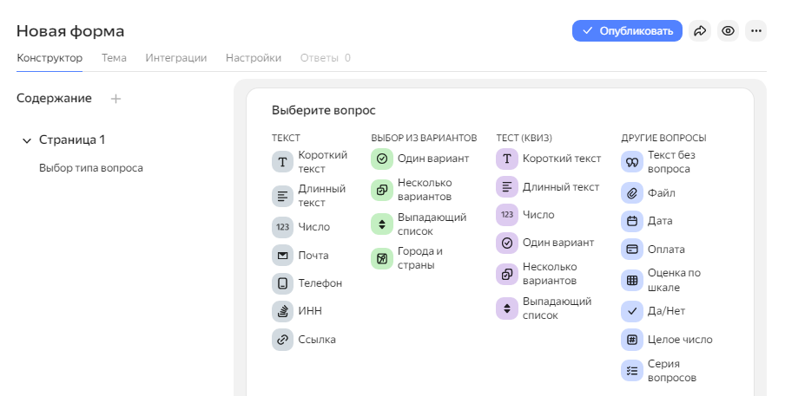
Цифровые инструменты и технологии
Инструменты сервиса Яндекс. Яндекс формы

Slide 12
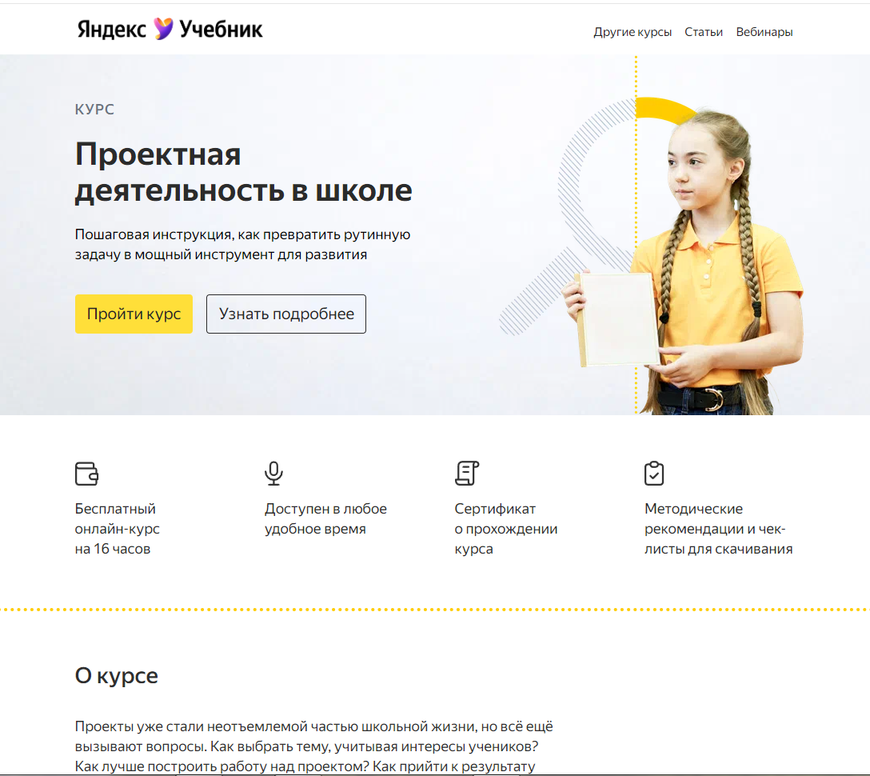
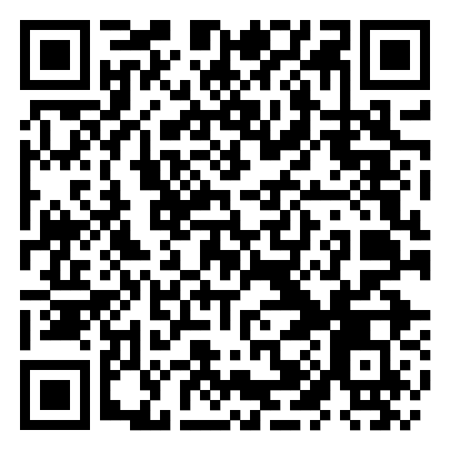
Цифровые инструменты и технологии
Яндекс Учебник
Бесплатный курс Яндекс учебника «Проектная деятельность в школе»: https://yandex.ru/project/education/course/proektnaya-deyatelnost-v-shkole

Slide 13
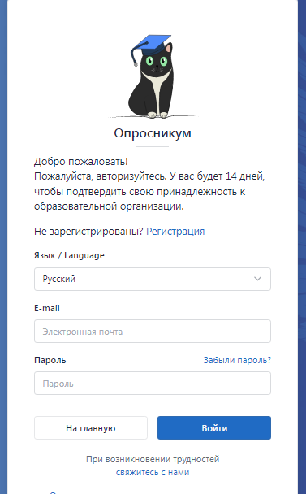
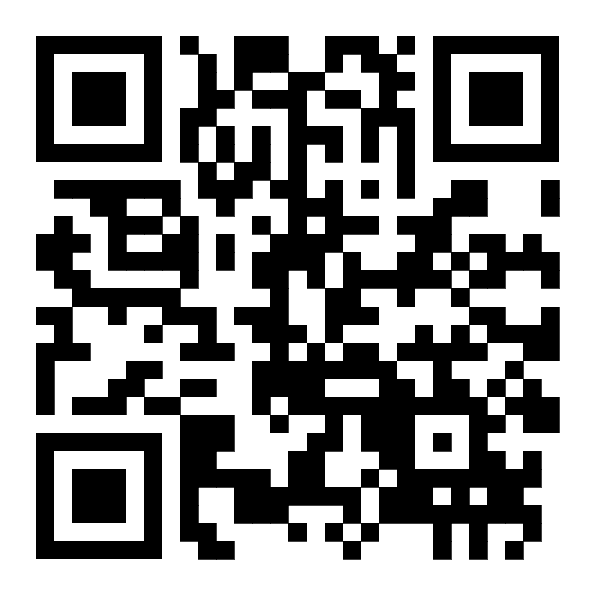
Цифровые инструменты и технологии
Сервис Опросникум
Ресурс: https://quick.apkpro.ru/

Slide 14
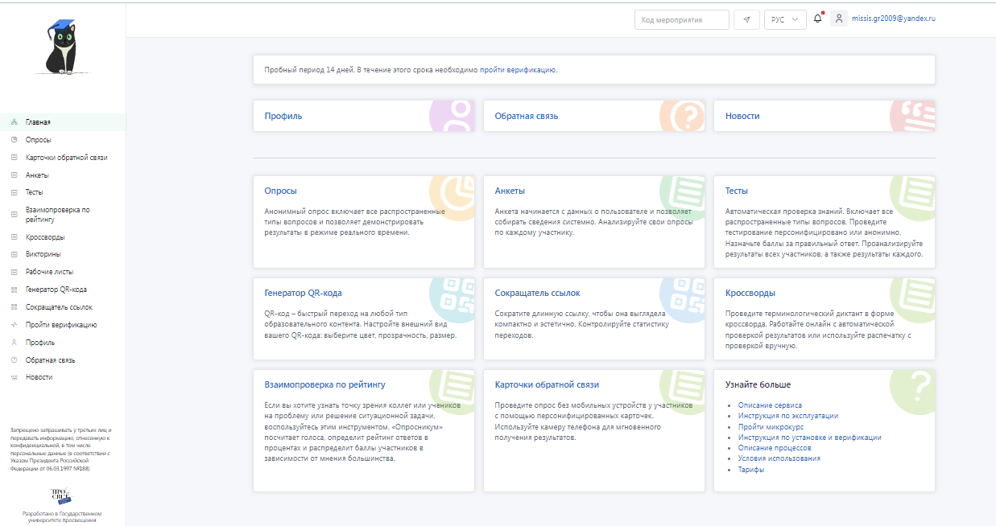
Цифровые инструменты и технологии
Сервис Опросникум

Slide 15
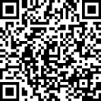
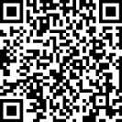
Цифровые инструменты и технологии
Сервис Опросникум
Анкета:
https://quick.apkpro.ru/poll/163646
Облако слов:
https://quick.apkpro.ru/poll/163259

